Slide 1
淨零排放企業策略(3/3)
周志隆 助理教授
國立臺灣科技大學管理學院

Slide 2
大綱
企業七大減碳策略
Case study：惠普與夏普依SBT完成範疇1、2、3目標設定
Case study：台達電建立基線找出關鍵排放足跡
Case study：殼牌集團透過數位協作平台幫助減少範疇3排放
Case study：戴爾以概念筆電加速循環經濟實踐
Case study：微軟推動內部碳定價加速轉型

Slide 3
企業七大減碳策略
節能
能源管理與監控系統
設備整改提升效率
產品能效改善
綠能
自建太陽能裝置設備
儲能設備(削峰填谷)
採購綠能(直購轉供/憑證)
循環
使用可再生料
能資源循環利用
廢棄物回收再製
創新
產品生態化設計
製程與材料技術研發
新興能源使用
議合
供應商管理
員工行為模式改變
客戶合作
補償
導入碳捕捉技術
植樹造林
採購碳權
數位
碳管理平台
雲端計算
物聯網技術/Al/ML

Slide 4
Case study： 惠普與夏普依SBT完成範疇1、2、3目標設定
惠普
自我營運排放(Scope 1、2)
2025年排放降低60% (Base year 2015)
間接排放( Scope 3 )
2020年「產品使用」排放強度降低25%(Base year 2010)
2025年「Tier 1供應商生產與運輸」 排放強度降低10%(Base year 2015)
夏普
自我營運排放(Scope 1、2)
2031年排放降低33% (Base year 2018)
間接排放( Scope 3 )
2031年「產品使用」絕對排放降低33% (Base year 2018)

Slide 5
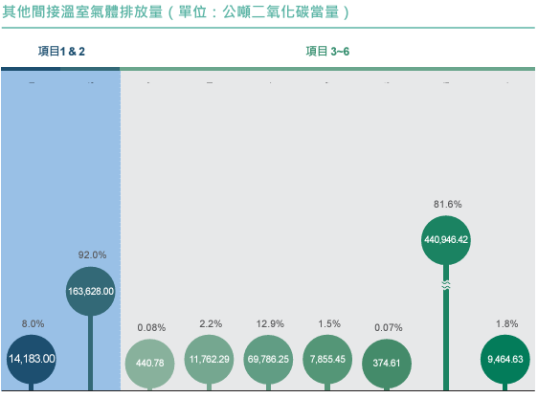
Case study： 台達電建立基線找出關鍵排放足跡
台達於2017年採用GHG Protocol Evaluator Tool鑑別台達範疇三主要排放項目，依據結果盤查其排放量並通過ISO14064-1查證，其中伺服器電源使用的排放，超過範疇三排放總量70%以上，因此台達針對伺服器電源訂定能源效率目標，以2016為基準年，於2022年透過能源效率提升1.6%，降低範疇三20%排放量。2020年，透過研發持續創新的努力，伺服器電源平均能源效率相較2016基準年提升0.4%。

Slide 6
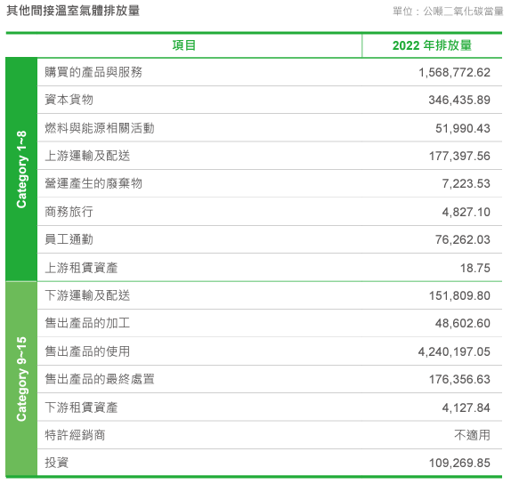
Case study： 台達電建立基線找出關鍵排放足跡
台達除依據ISO 14064-1:2018標準要求，鑑別重大排放項目並計算溫室氣體排放量，亦依GHG protocol方法學盤查各類別間接溫室氣體排放量。本次盤查範疇三所有類別的排放量，整體而言2022年的排放量相較前一年增加，主要原因是2022年的產品銷售量大幅成長，範疇三的主要排放類別為C11售出產品的使用（約60.9%）及C1購買的產品與服務（約22.5%），未來將持續致力於低碳產品研發、低碳供應鏈議合及低碳運輸三大方向減量。

Slide 7
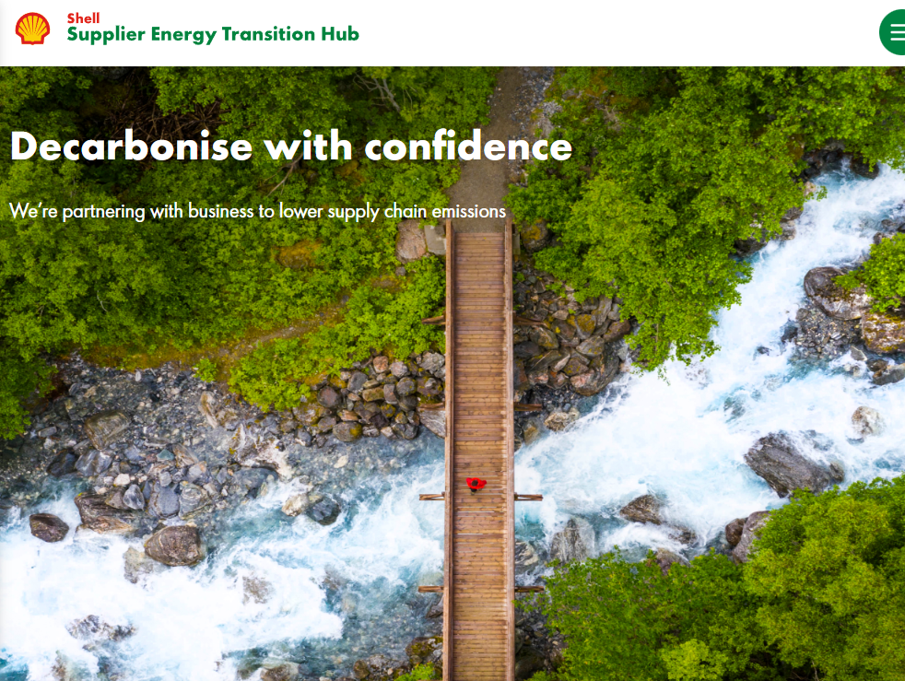
Case study： 殼牌集團透過數位協作平台幫助減少範疇3排放
數位化工具可加速幫助全球供應鏈排放的機會
殼牌集團建立供應商能源轉型中心(Supplier Energy Transition Hub)的資訊平台，允許供應商掌握其排放基準，並掌握排放足跡，設定具企圖心的目標、及與其他使用者進行比較
用戶可分享最佳實踐技術與查詢低碳解決方案，包含高碳排行業
整理用戶企業的排放數據，並繪製在指定時間難預期的目標與潛在減碳路徑
允許供應商與客戶交互了解彼此數據

Slide 8
Case study： 戴爾以概念筆電加速循環經濟實踐
戴爾於2022年提出Concept Luna概念筆電，使用環境友善、可循環利用的材料，減少電子廢棄物
縮小總主機板面積(主機板為最耗能元件)
新內部元件佈局，與底座電池分離，使其有較佳的散熱效果
鋁機殼的製程採用水力發電，減少額外廢料
減少組裝設計中的螺絲釘數量，降低筆電維修拆解所需要的時間(大約縮減1.5小時)
使用更容易拆換的鍵盤，使其更容易清潔，回收再利用
深循環電池(deep-cycle cells)可長時間充電，延長電池永用壽命，可翻新再利用
新型可分解的電路板，採用亞麻纖維和水溶性膠水製成，取代傳統塑膠板，有利於筆電回收

Slide 9
Case study： 微軟推動內部碳定價加速轉型
內部碳價：根據再生能源平均價格與全球碳抵換專案成本來估算
向各部門收取碳稅
全球分公司的內部碳稅
集結成中央基金
基金挹注於投資提升能源效率、碳補償專案與購買綠電
改變員工行為模式
從企業文化層面推動永續觀念
台灣企業陸陸續續也啟動內部碳定價，包括台達電、友達光電、華碩等

Slide 10
參考文獻
ISO(2018)。ISO-14064：2018
環保署(2019)。溫室氣體排放係數管理表
勤業眾信聯合會計師事務所(2022)。企業因應碳盤查之營運規劃
資誠聯合會計師事務所(2022)。碳足跡管理與淨零時代競爭力

